Slide 1
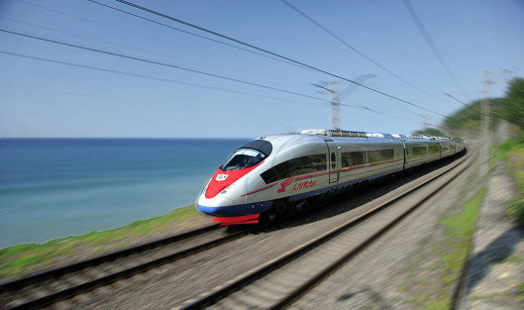

Юдинская дистанция электроснабжения
Мобильная система контроля персонала МСКП

Slide 2



Проблема
Отсутствие информационно - технического способа контроля со стороны руководителя за планированием и выполнением работ персонала за текущие сутки.

Slide 3

Цель проекта:
Контроль за планированием и выполнением работ персоналом инфраструктуры ОАО «РЖД» за счет внедрения нового мобильного приложения для мобильного рабочего мест

Slide 4
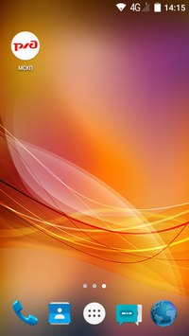

МСКП служит для просмотра перечня запланированных работ цехом на текущий день, а также о состоянии работы

Slide 5
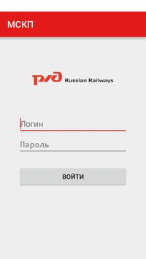
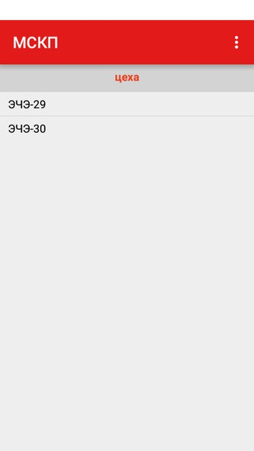
Главное меню МСКП

Slide 6
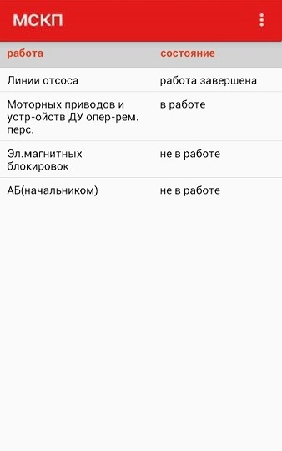
Контроль запланированных и выполненных работ

Slide 7

Результат внедрения МСКП:
.
Минимизация временных затрат руководителей на проведение ежедневных селекторных совещаний, эффективный контроль за работой персонала в режиме реального времени.

Slide 8
Спасибо за внимание
Мобильная система контроля персонала МСКП

